Slide 1
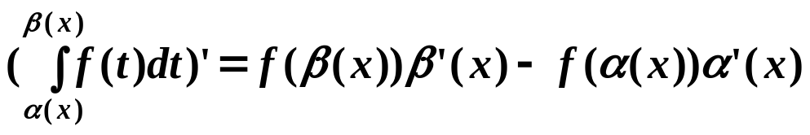
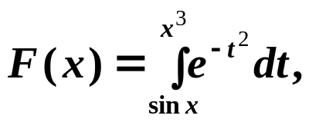

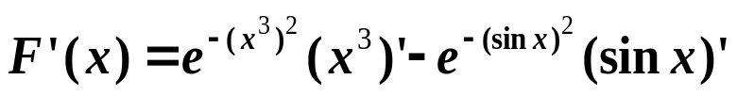

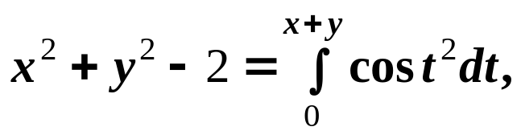
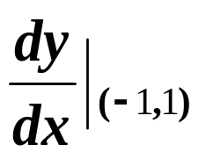

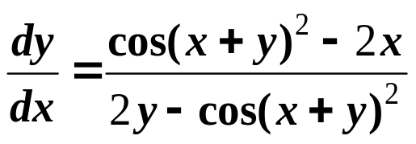
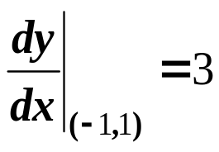
第六讲 变限积分问题
1°变限积分函数的微分法问题
求导公式:
例1 设 f (x) 在[a , b]上连续，
求
解
例2 [练习十二/三]
设
求
解
两边对 x 求导得
解得
令 x =−1 , y =1 得

Slide 2
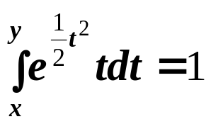

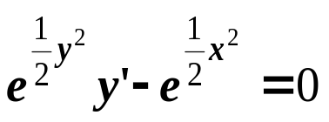
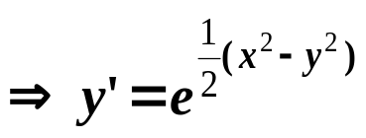
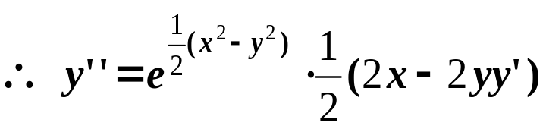
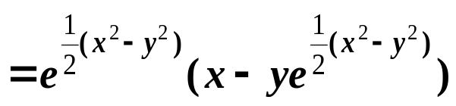
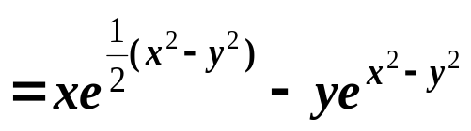
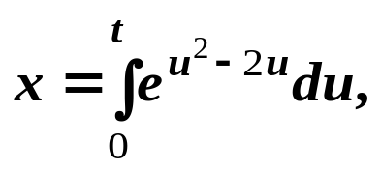
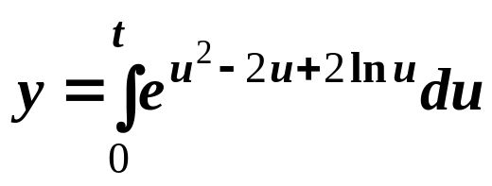
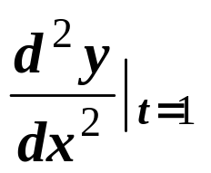
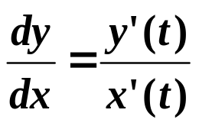
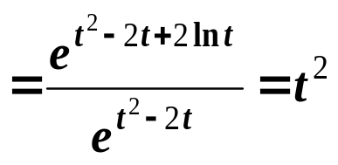
例3 设 y = y(x) 由方程
所确定, 求
解
两边对 x 求导得
例4 [练习十二/四]
函数 y=y(x) 由参数方程
所确定, 求
解

Slide 3
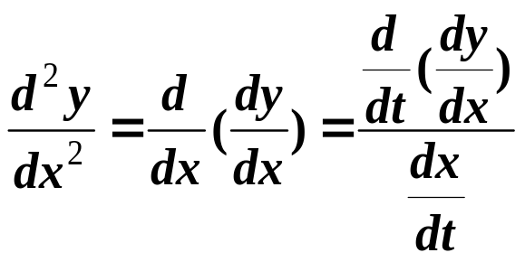
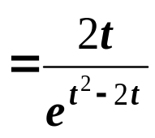
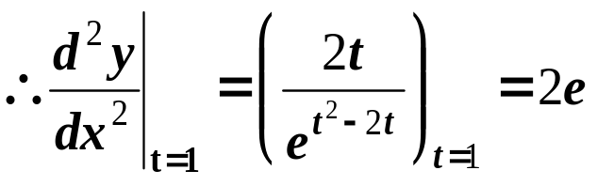
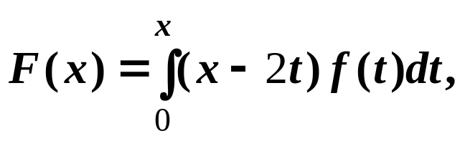
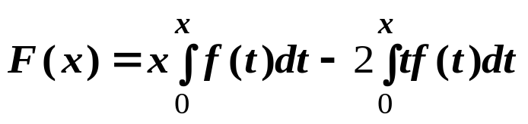
2°变限积分函数的单调、极值、凹凸性等问题
例5 [练习十二/十一]
设 f (x) 在 (−∞, +∞) 上连续 ,
试证: 若 f (x) 单调不增, 则
F (x)单调不减
解

Slide 4
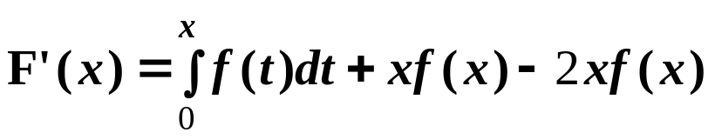
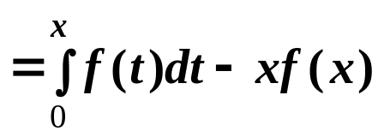




( ξ 介于 0 与 x 之间 )
由于 f (x) 单调减
⇒ F (x) 在 (−∞, +∞) 上单调不减

Slide 5
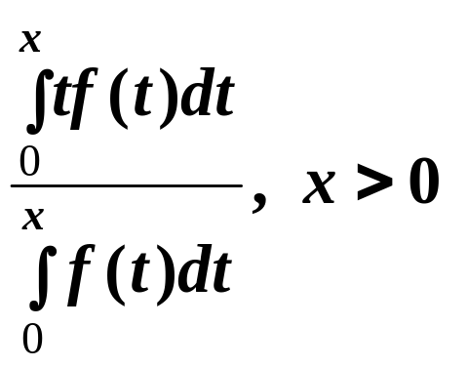


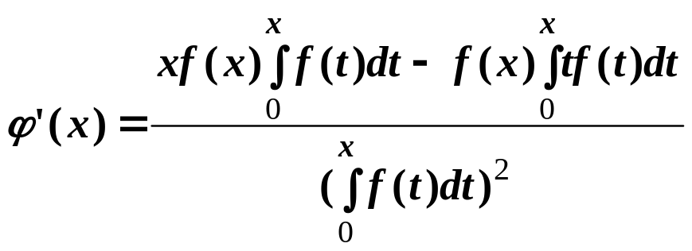
例6 设正值函数 f (x) 在 [ 0 , +∞) 上连续 ,
证明: 当 x≥ 0时 ,
是单调增加的
解
对任意的 x∈ (0 , +∞) ,

Slide 6
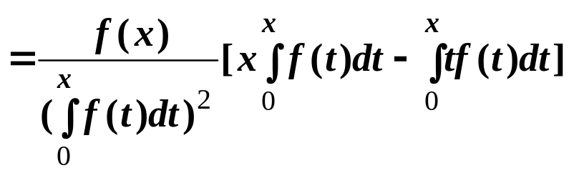
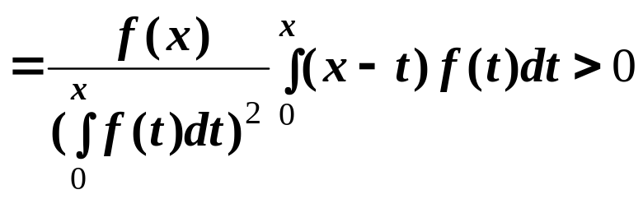
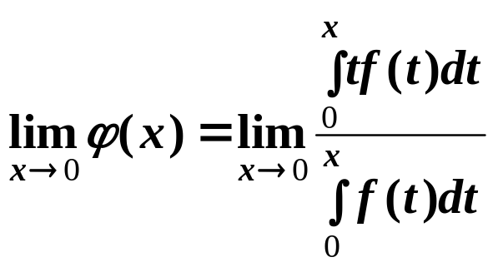
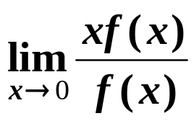
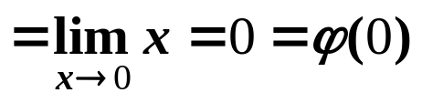
⇒ ϕ (x) 在 (0 , +∞) 上严格单调增
洛
又
⇒ ϕ (x) 在 [ 0 , +∞) 上严格单调增

Slide 7
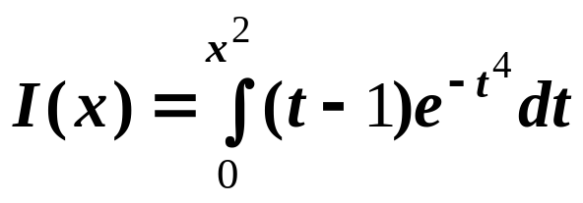
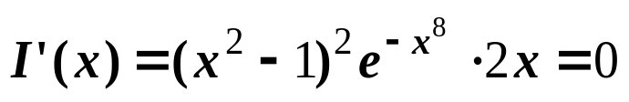



例7 求函数
的极值
解
⇒ 驻点 : x = 0 , x = −1 , x = 1
当 x < −1 时 ,
⇒ x = −1 不是极值点
当 −1< x < 0 时 ,
⇒ x = 0 是极小值点
当 0 < x < 1 时 ,
⇒ x = 1 不是极值点
当 x > 1 时 ,
所以函数有极小值

Slide 8
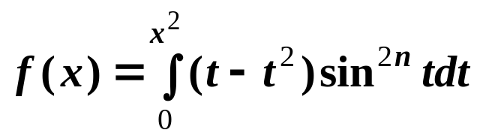
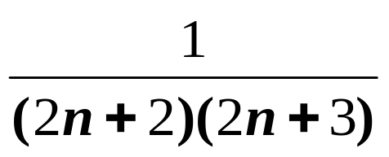


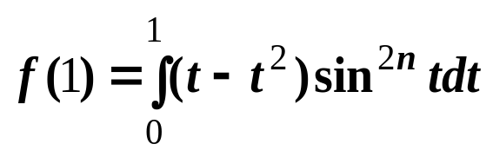
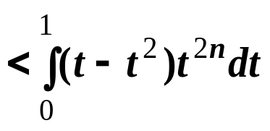
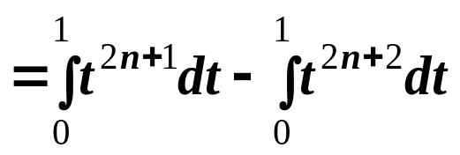
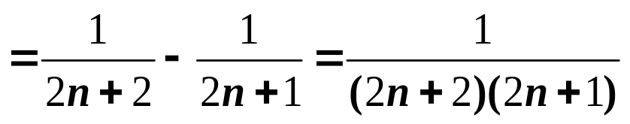
例8 证明函数
在 [ 0 ，+∞)上
的最大值不超过
解
当 x ∈( 0 , 1) 时 ,
⇒ f (x) 在 [0 , 1) 上单调增
当 x ∈( 1 , +∞) 时 ,
⇒ f (x) 在 (1 , +∞) 上单调减
⇒ f (x) ≤ f (1) , x∈[0 , +∞)
而

Slide 9
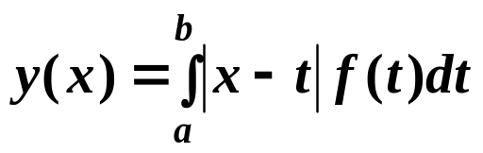
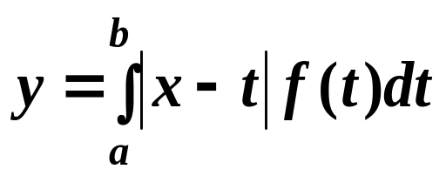
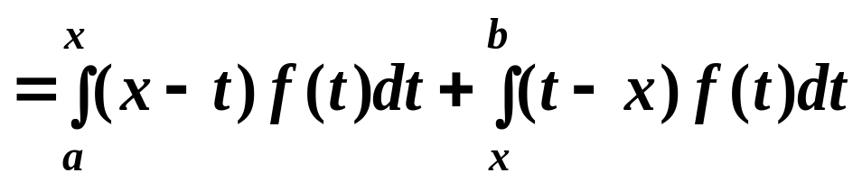
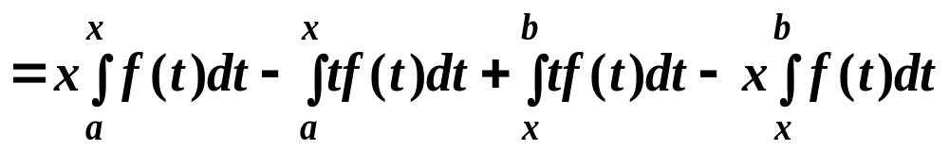
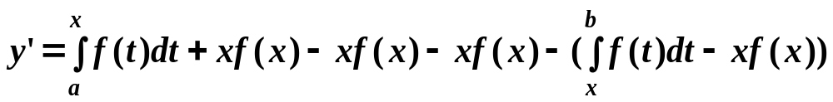
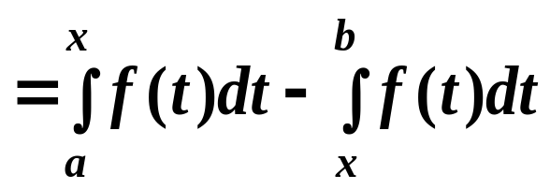

例9 若 f (x) 是[a, b] 上取正值的连续函数 ,
试证明:
是 [a , b]上的凸函数
解
⇒ y(x) 在 [a ,b] 上是凸函数

Slide 10
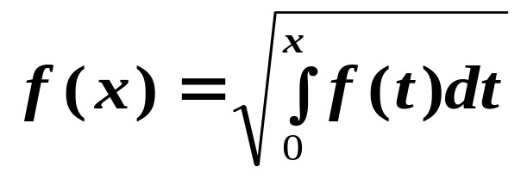
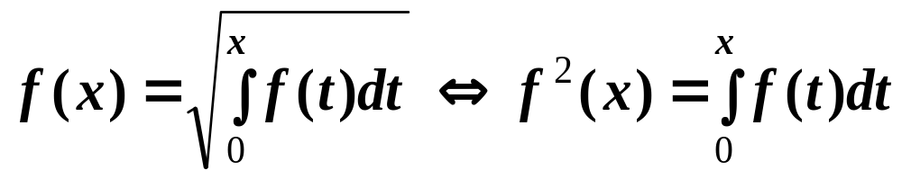

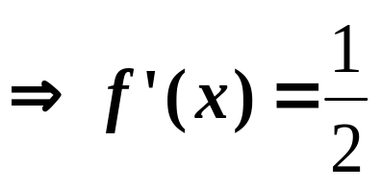
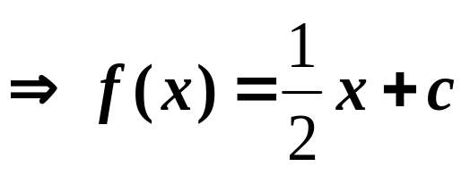



例10 [练习十二/十]
求 f (x) , 使 f(x) 对任意正数 a 在
[0 , a]上可积, 且当 x > 0 时, f (x) > 0 , 又满足:
解
两边对 x 求导有
由 f (x) > 0
又

Slide 11






例11
已知 f (x) 在 [a , b] 上连续 , 对任意的
[α, β] ≤ [a , b] ,
有
其中 M , δ 为正数 , 证明: 在 [a, b] 上
解
设 ,
则
下证:
任取 x₀ ∈[a , b] , 则

Slide 12






由于 x₀ 在 [a , b] 中任取
即
3°与积分有关的数列极限计算

Slide 13









例12
计算
解
取 , 则
洛

Slide 14







例13
计算
解
令
得

Slide 15










Slide 16





例14
计算
解
原式

Slide 17




例15
计算
解

Slide 18









现

